Slide 1
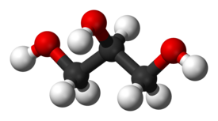
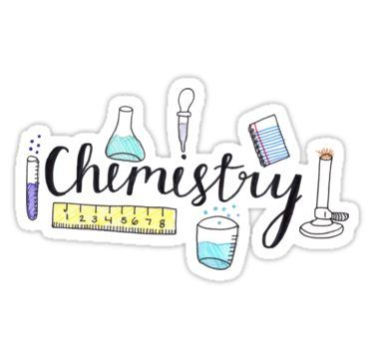
Метанол, етанол, гліцерол: молекулярні і структурні формули, фізичні властивості
Тема уроку:

Slide 2
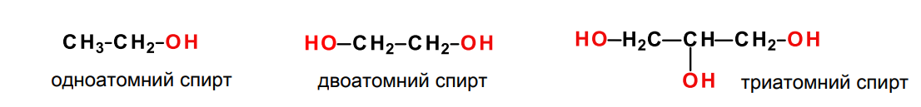
Спиртами називаються похідні вуглеводнів, що містять групу або декілька груп -ОН, яка називається гідроксильною групою, або гідроксилом.
В залежності від кількості гідроксильних груп у молекулі відрізняють одно-, дво-, три- і багато-атомні спирти.
Спирти, як і вуглеводні, утворюють гомологічні ряди. Кожний наступний член цього ряду відрізняється від попереднього на гомологічну різницю -CH2 -.

Slide 3
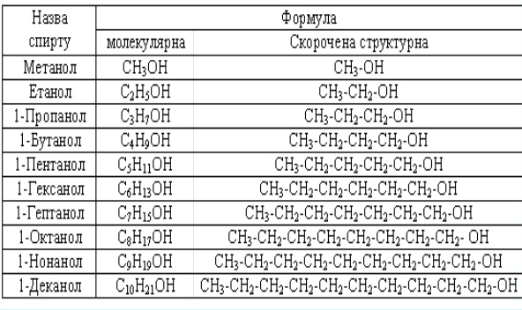
Загальна формула одноатомних спиртів.
СnH2n+1OH

Slide 4
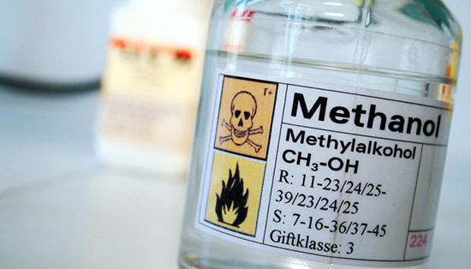
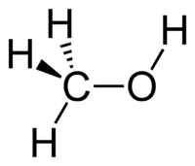
МЕТАНОЛ
CH₃OH
-ОН функціональна група.
Інші назви:
метиловий спирт
карбінол
деревний спирт
Утворення назви :
МЕТАН + ол = МЕТАНОЛ
За нормальних умов метанол — це прозора, безбарвна, легкозаймиста і летка рідина зі слабким спиртовим запахом.
Структурна формула

Slide 5
Отримання:
Сучасний метод отримання — каталітичний синтез з оксиду карбону (II) і водню (температура 250 °C, тиск 7 Мпа, каталізатор суміш оксидів цинку і купруму):
СО + 2Н₂ → CH₃OH
Реакцію можуть прискорити каталізатори, такі як оксиди міді, цинку або хрому.

Slide 6
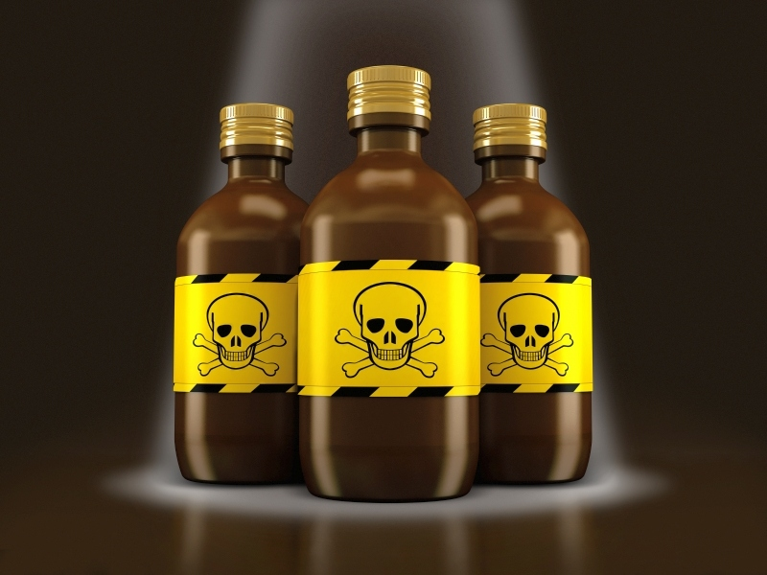
Метиловий спирт надзвичайно отруйний
Попадання в організм людини біля 30 г метанолу викликають смерть, а менші дози руйнують зоровий нерв і ведуть до втрати зору.

Slide 7
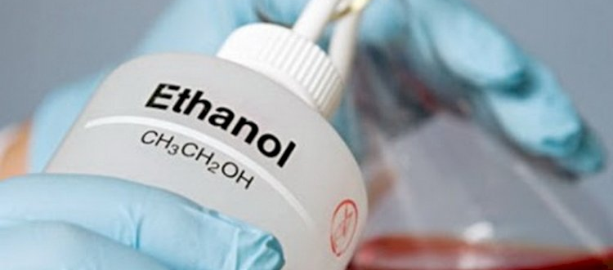
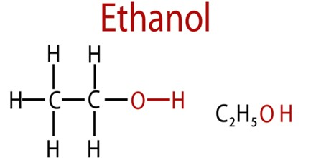
ЕТАНОЛ
С2Н5ОН
етиловий спирт
винний спирт
Утворення назви :
ЕТАН + ол = ЕТАНОЛ
Безбарвна легко рухлива рідина, з характерних запахом і пекучим смаком. Змішується у всіх співвідношеннях з водою, іншими спиртами.
Структурна формула

Slide 8
Отримання
1. Гідроліз галогенопохідних. При обробці галагенопохідних водним розчином лугу, іде заміщення галогену на гідроксил.
СН3СН2Br + NaOH → СН3СН2OH + NaBr
Брометан етанол
2. Гідратація алкенів. Приєднання води до алкенів відбувається в присутності кислот (сульфатної або фосфатної):
СН2=СН2 + Н2О → СН3СН2OH
етен етанол

Slide 9
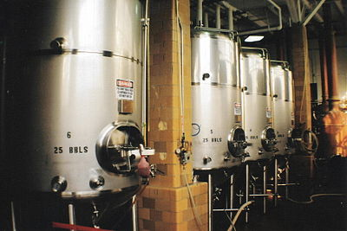
У промисловості етанол одержують бродінням вуглеводів рослинного походження та гідратацією етилену у присутності концентрованої H2SO4:
C6H12O6 →2С2Н5OH + 2CO2
Входить до складу алкогольних напоїв. У невеликих кількостях викликає стан алкогольного сп’яніння, збільшення дози веде до наркотичного стану.

Slide 10
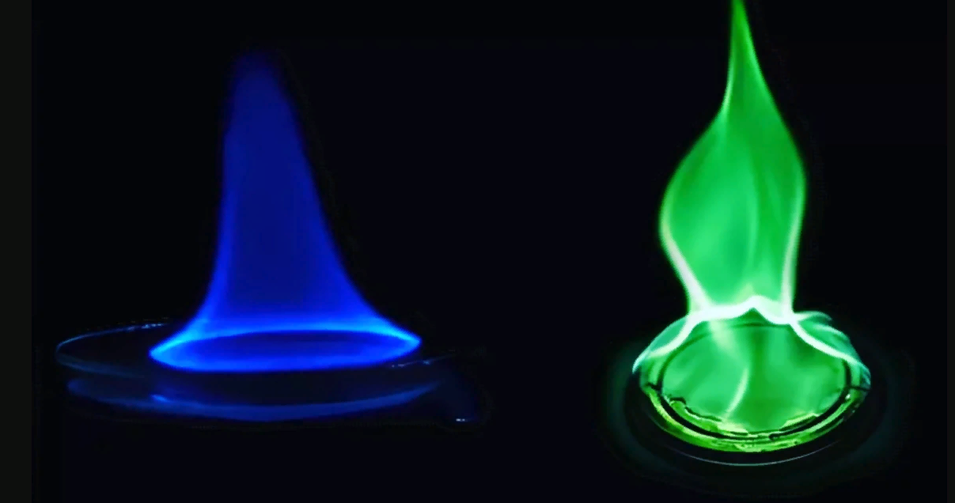
ЯК ВІДРІЗНИТИ МЕТАНОЛ ТА ЕТАНОЛ?
ЕТАНОЛ
МЕТАНОЛ
Спалювання спирту

Slide 11
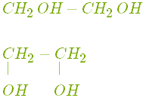
Багатоатомні спирти
Багатоатомними спиртами називають похідні вуглеводнів, у молекулах яких два і більше атомів Гідрогену заміщені на гідроксильні групи.
Спирти з двома гідроксильними групами називають двохатомними, з трьома — трьохатомними.
Прикладом двохатомного спирту є етиленгліколь C₂H₆O₂. Його структурні формули:
Етиленгліколь — безбарвна густа рідина важча за воду, солодка на смак. Змішується з водою у будь-яких співвідношеннях.
Етиленгліколь є отруйним!

Slide 12
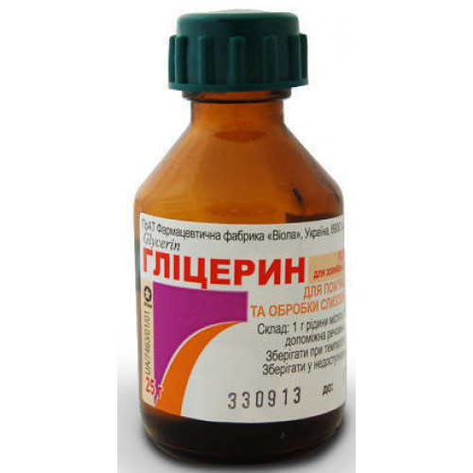
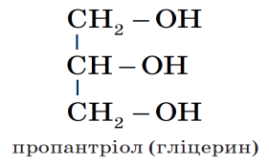
ГЛІЦЕРОЛ
Гліцерол (гр. glykeros – солодкий)
Трьохатомний спирт гліцерол C₃H₈O₃
Чистий гліцерин являє собою прозору, безбарвну, дуже густу, в'язку, сиропоподібну, без запаху, важчу за воду і неотруйну солодкувату на смак рідину.

Slide 13
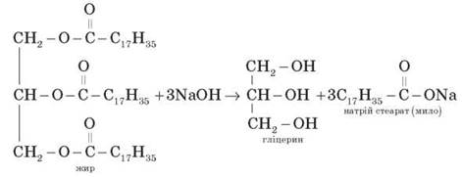
Добування гліцеролу
Гліцерол добувають гідролізом рослинних чи тваринних жирів.
Жири, як естери триатомного спирту гліцеролу та вищих карбонових кислот, у кислому або лужному середовищі гідролізують до гліцеролу:

Slide 14
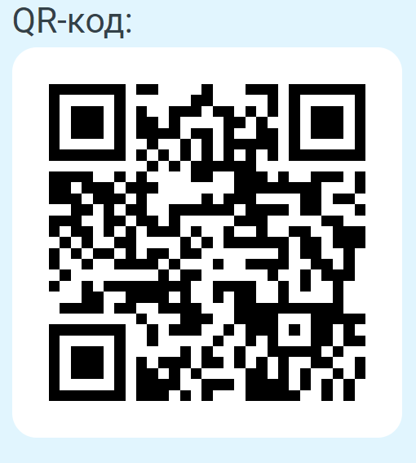
Узагальнення знань
Виконати тестування за посиланням або QR-кодом:
https://www.classtime.com/code/3JK6Z2
Тестування проходити під власним прізвищем та лише один раз! Результат буде в Тімс.

Slide 15
Домашнє завдання
Опрацювати параграфи 30-31
С.176 завдання №368, 371, 389*

Slide 16
Джерела
Бутенко А.М. Хімія для загальноосвітніх навчальних закладів з поглибленим вивченням хімії : підруч. для 9 кл. загальноосвіт. навч. закладів / А.М. Бутенко. – Х. : Гімназія, 2017. – 320 с.
Хімія : підруч. для 9 кл. загальноосвіт. навч. закладів / О.В. Григорович. – Харків : Вид-во «Ранок», 2017. - 256 с.
https://miyklas.com.ua/p/himija/10-klas/povtorennia-pochatkovikh-poniat-pro-organichni-spoluki-324210/oksigenovmisni-organichni-spoluki-324261/re-b6823ff0-9759-4def-b9fc-2724f39c67c2

